Slide 1
[各大學人數分析]
[學號] 407411346 [姓名] 賴宇洋 [系級] 資工二B

Slide 2

基本要求 (基本分 70分)
所有資料必須儲存到 database，正規化3NF
應用中必須有 table 的 join，所有分析的資料從 view 中讀取，view 包含 join、衍生資料
分析過程，至少用到2樣分析方法，例如k-means，knn，……之類，不要只有單純的平均，
中位數，眾數
應用分析，至少5項，全部必須用 python 撰寫程式
Notes:
在投影片放映模式中，選取箭號即可瀏覽連結。

Slide 3
加分 (30+分)
符合正規化3NF且有應用到衍生資料
分析項目超過5項，超過的項目有應用機器學習的分析方法
圖表複雜度
圖表完整性(x軸 y軸的標示，標籤說明………….)
其他……
Notes:
在投影片放映模式中，選取箭號即可瀏覽連結。

Slide 4
目的
1
由於目前台灣推行高教育化的程度，所以我非常好奇，各個大學之間的男女比例到底是多少，跟他們的教育程度，
2
[1.想了解大學縣市分布問題 = 各縣市的男女總數]
[2.想了解大學男女比問題 = 大學間男生女生的性別比例]
[3.想了解教育程度跟男女比 = 男生女生之間究竟哪個智商比較高]
[4.想了解國立大學跟私立大學之間碩士跟博士的加總的人數差距]
[5.想了解一般大學跟非一般大學間的人數差距 ]

Slide 5

資料來源
1
政府資料開放平台
2
以下為原資料所附格式
資料欄名稱 | 資料表欄位名稱 | 型態 | 說明 | 資料欄名稱 | 資料表欄位名稱 | 型態 | 說明
學校代號 | School_id | int |  | 一年級男生 | 1th_boys | Int | 1-8年級長一樣
學校名稱 | School_name | text |  | 一年級女生 | 1th_girls | Int | 1-8年級長一樣
日間夜間 | Days_Night | Text |  | 延修男生 | delay_boys | int
教育程度 | Grads | Text |  | 延修女生 | Delay_girls | Int
總人數 | all | Int |  | 縣市 | county | text
總男生數 | boys | int |  | 學院類型 | system | text | 一般大學，技術學院等
總女生數 | girls | int

Slide 6
正規化
[正規化後所有的 table]
N EW
學校資訊
School_id | School_name | County | Systems
int | text | text | text
學生種類
Types | Days_Night | Grads
int | text | text
School_id | types | 1th_boys | 1th_girls | ……. | Delay_boys | Delay_girls
int | Int | int | int | ……. | Int | int
學生人數

Slide 7
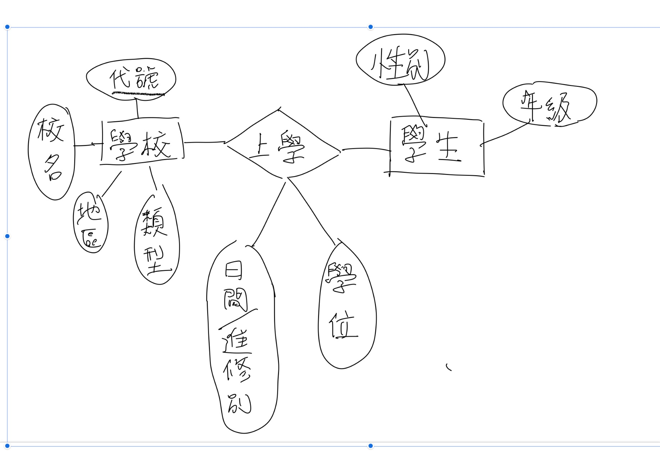
ER-Model
上學類型

Slide 8
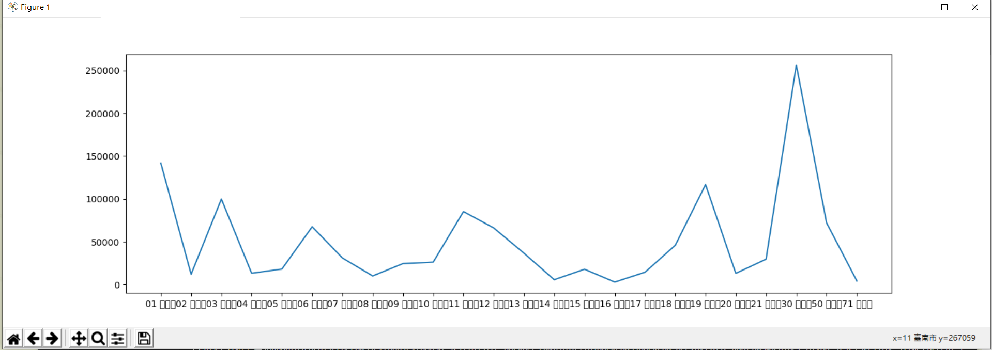
[1.想了解大學縣市分布問題 = 各縣市大學人口總數]
01 新北市02 宜蘭縣03 桃園市04 新竹縣05 苗栗縣06 臺中市07 彰化縣08 南投縣09 雲林縣10 嘉義縣11 臺南市12 高雄市13 屏東縣14 臺東縣15 花蓮縣16 澎湖縣17 基隆市18 新竹市19 臺中市20 嘉義市21 臺南市30 臺北市50 高雄市71 金門縣'
由這張圖可以看出來，北區的大學人數明顯的非常多，尤其是台北地區，幾乎高出其他地區一倍以上，然後最低的地方，就是離島跟東部地區，且很明顯連五萬人都沒有到，可以從這張圖表看出，台灣大學生很明顯的分布不均，北部成為大家都一直前往的地區。

Slide 9
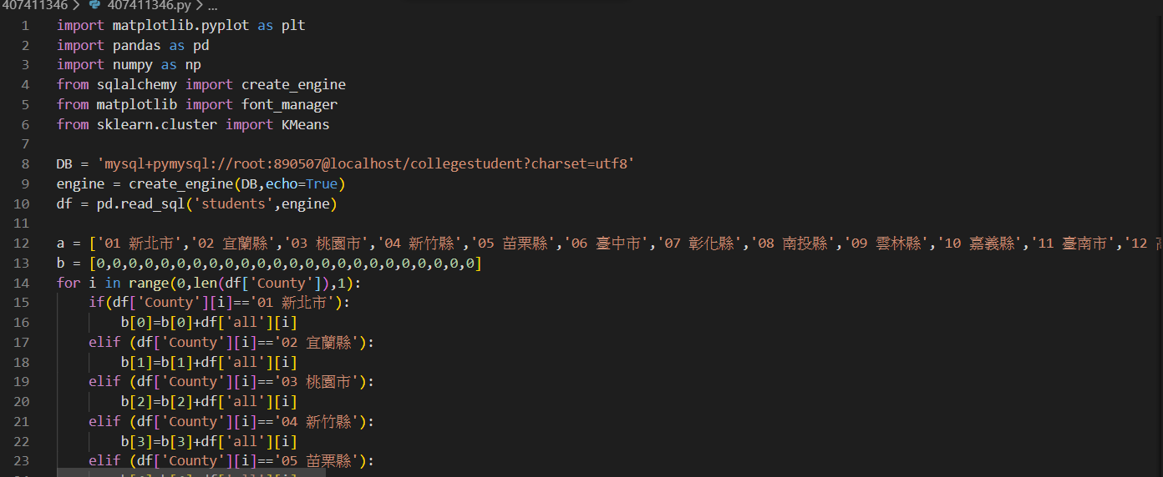
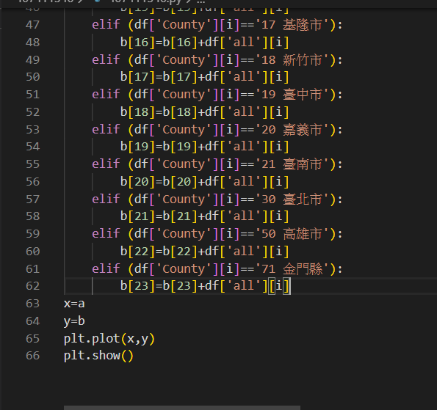
[1.想了解大學縣市分布問題 = 各縣市人口總數]

Slide 10
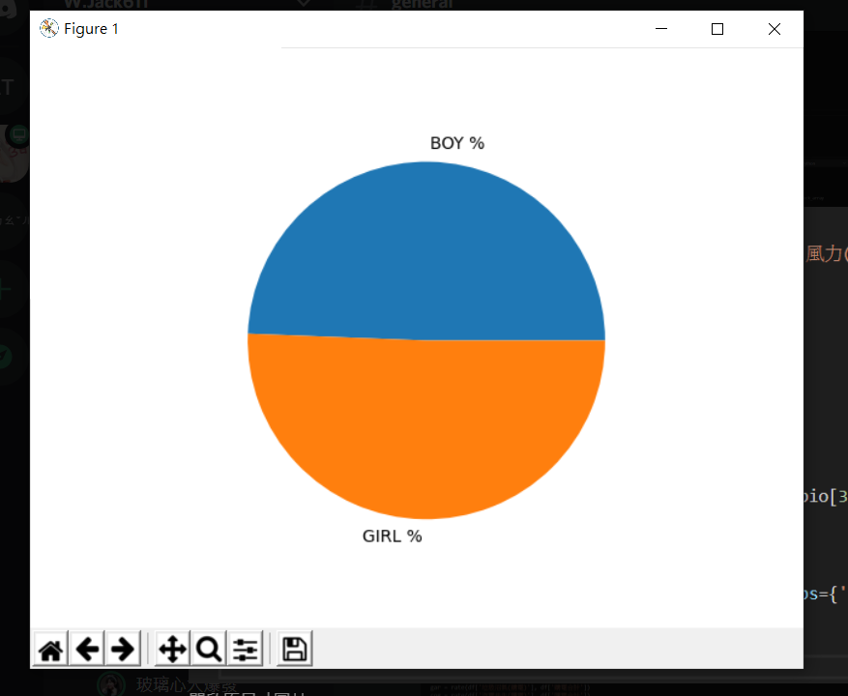
[2.想了解大學男女比問題 = 大學總數的男生女生性別比例]
可以從這張幾乎完美的半圓來看，各大學的男女生比很明顯的差不多，從這個結果可以來推論，台灣可能是屬於一個比較男女均衡的社會結構，男生女生的總數差不多，只有女生些微的略高而已

Slide 11
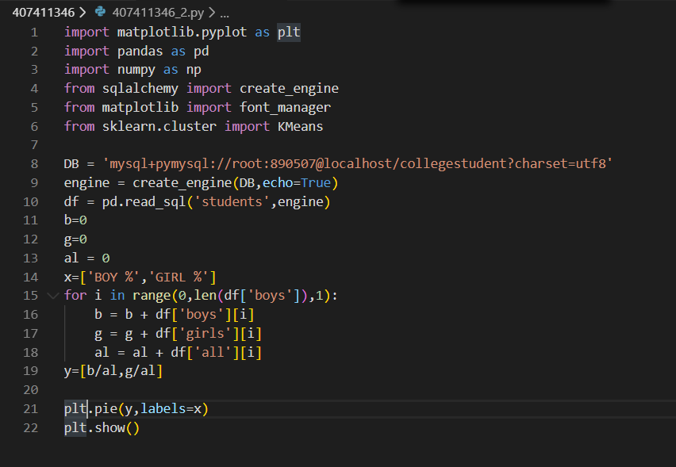
[2.想了解大學男女比問題 = 大學總數的男生女生性別比例]

Slide 12
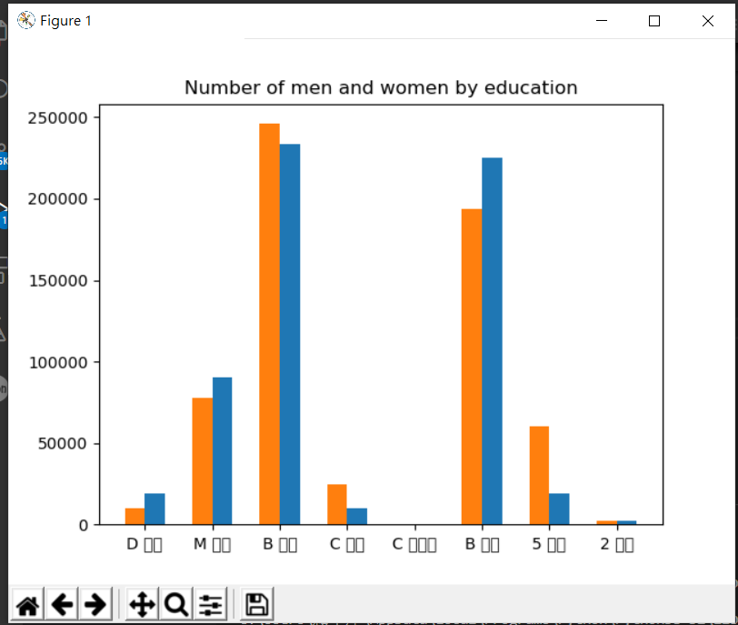
[3.想了解教育程度跟男女比 = 男生女生之間究竟哪個智商比較高]
[‘D 博士’,‘M 碩士’,‘B 學士’,‘C 二技’,‘C 二年制’,‘B 四技’,‘5 五專’,‘2 二專’] 藍色男生，橘色女生
從這圖表可以看出，在學士跟四技階段的學生，是最多得，所以可能台灣人出社會後的平均學歷可能會落在這兩個階段，那在智商的部分，由於感覺需要最高智商的階段是屬於博士，那在博士階段呢，可以看出男生明顯高於女生整整一倍以上，且在第二感覺需要智商階段的階段，碩士，也是男性高於女性，所以可以假設可能在智商的方面上，有可能是男生高於女性這樣。

Slide 13
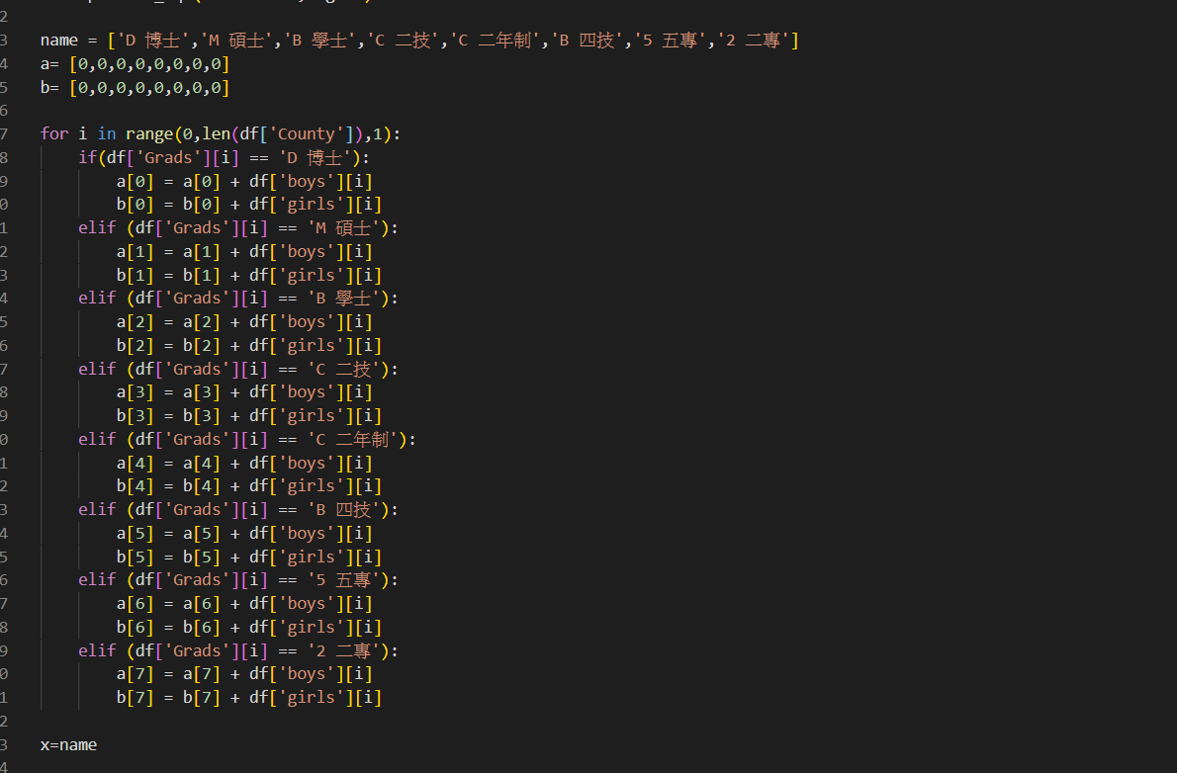
[3.想了解教育程度跟男女比 = 男生女生之間究竟哪個智商比較高]

Slide 14
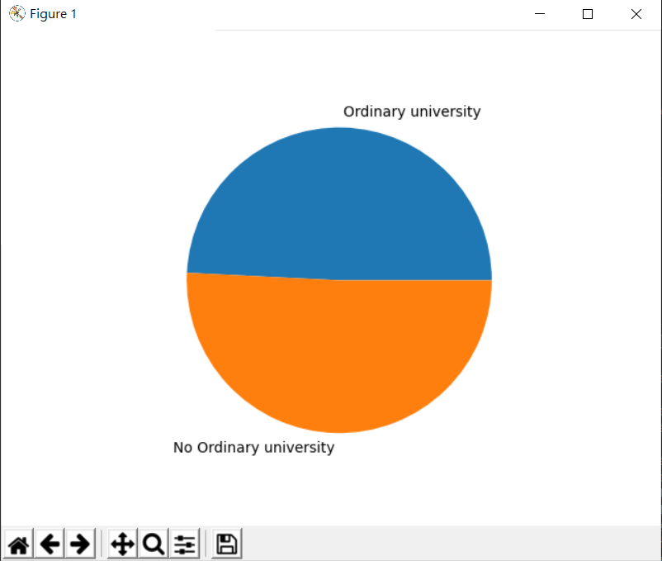
[5.想了解一般大學跟非一般大學間的人數差距 ]
從這張圖可以看出來，台灣的學子分布在選擇往大學，跟選擇往技術方面的部分，分布的非常平均，沒有說很偏袒哪一種升學方式，其實在做這張圖後我非常訝異，因為在這之前，我一直以為會是普通大學贏過非普通大學非常非常多，但結果完全不同，甚至非技術大學還稍微略贏一些。

Slide 15
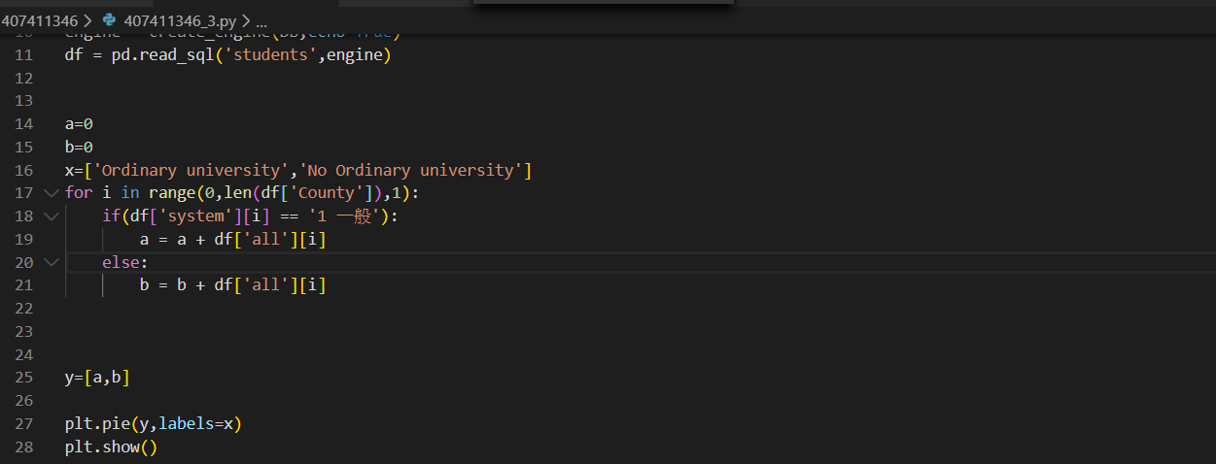
[5.想了解一般大學跟非一般大學間的人數差距 ]

